Slide 1


Bienvenidos

Slide 2
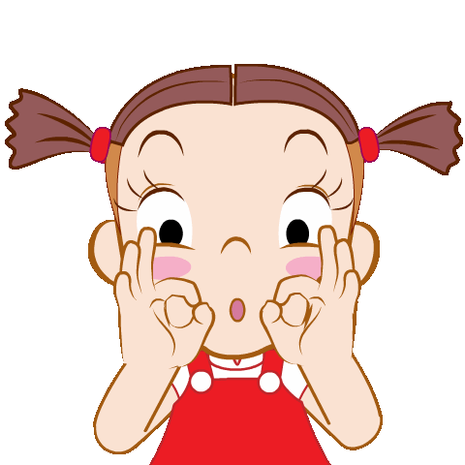


Slide 3
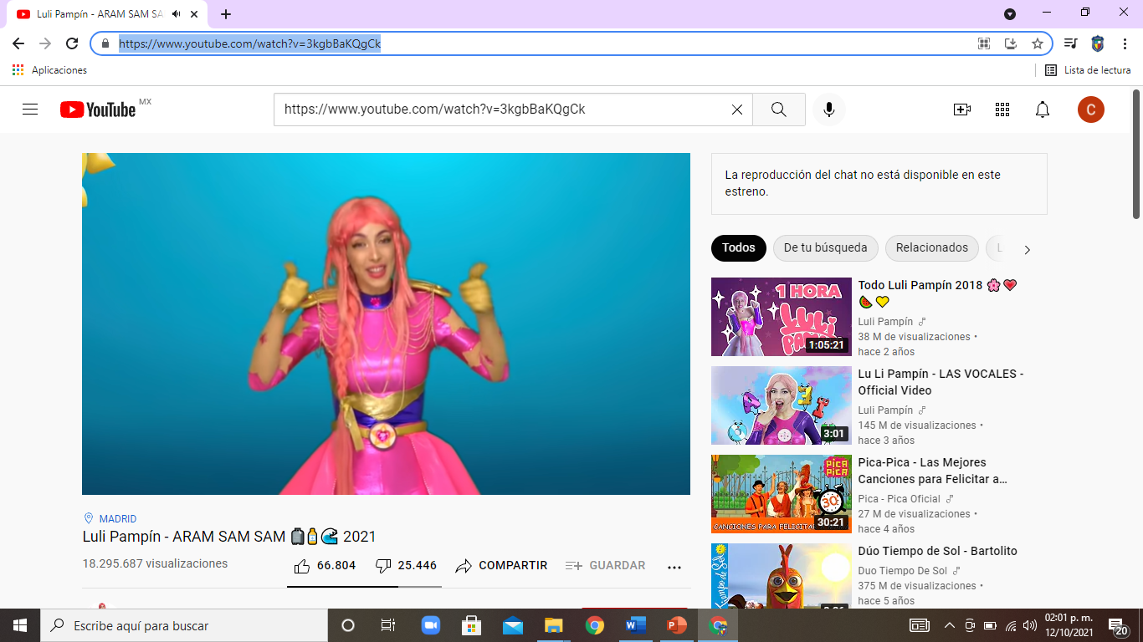
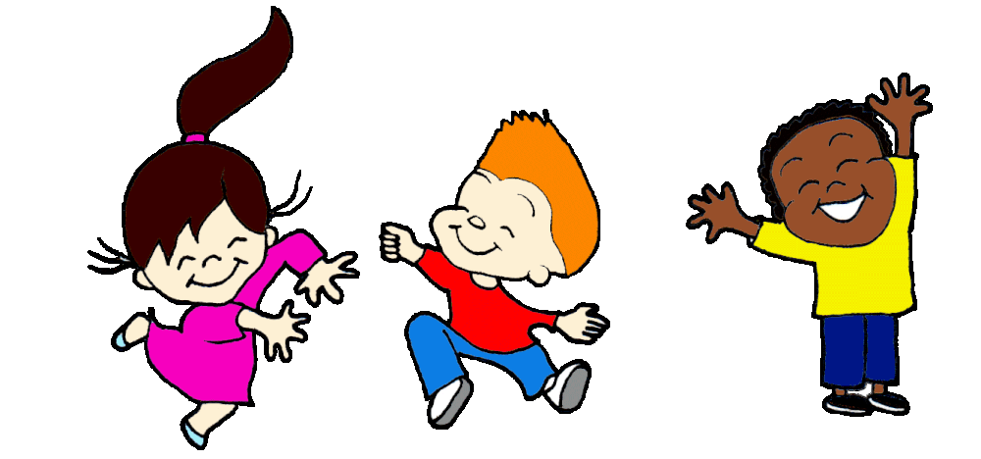
ACTIVACIÓN
“Aram Sam Sam” https://www.youtube.com/watch?v=3kgbBaKQgCk

Slide 4
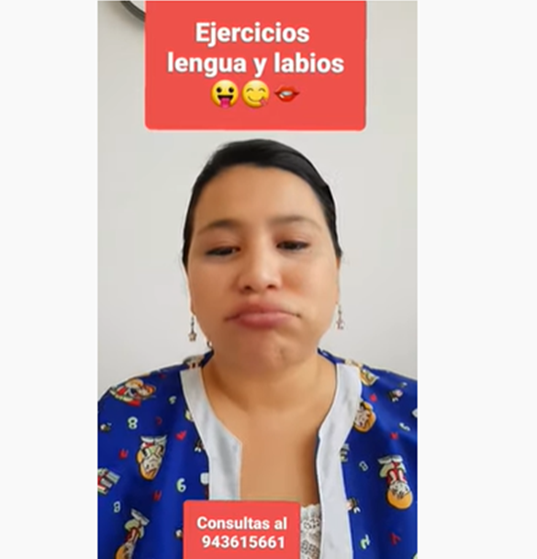
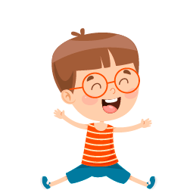
Práctica de lenguaje oral
https://www.youtube.com/watch?v=O5goK2rYHng

Slide 5
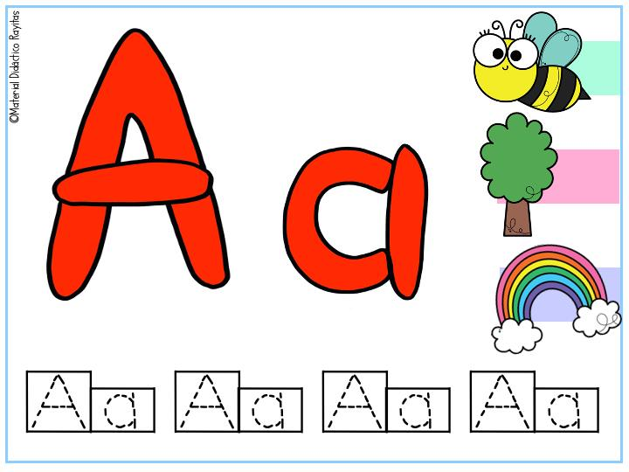

Slide 6
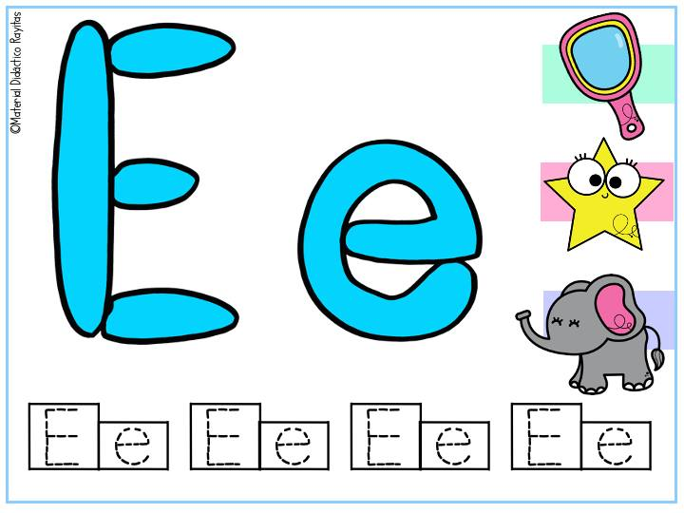

Slide 7
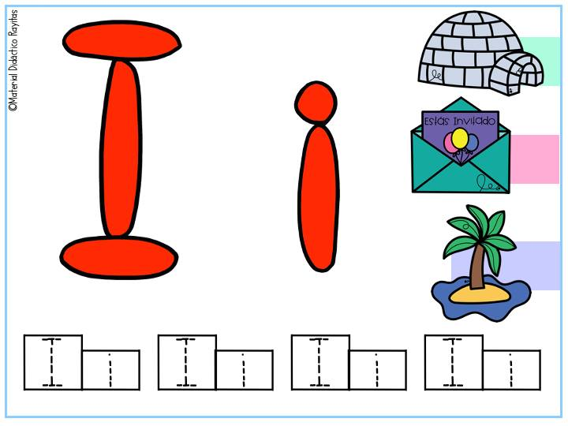

Slide 8
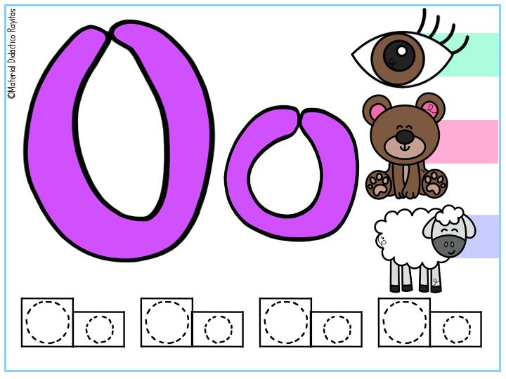

Slide 9
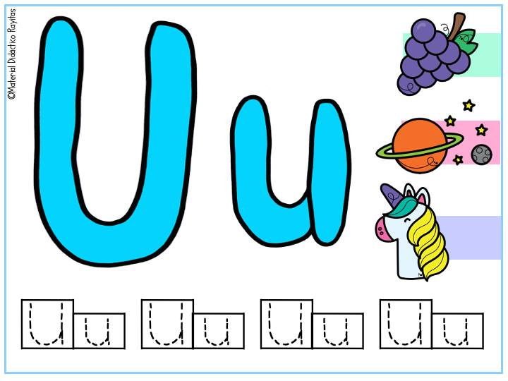

Slide 10

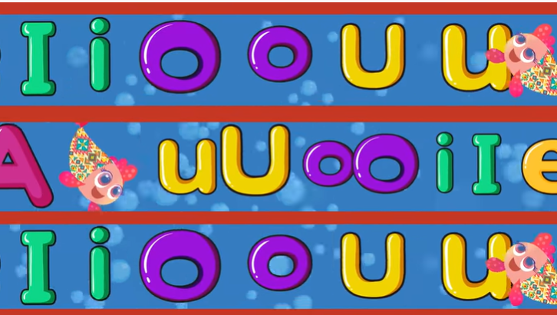

Observar
https://www.youtube.com/watch?v=zLCISwRGJ_U

Slide 11
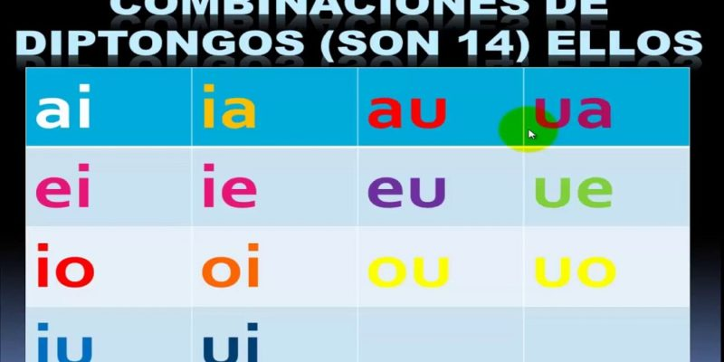
Diptongos
Nota: No se hace mucho hincapié
Vamos a repetir en voz alta

Slide 12

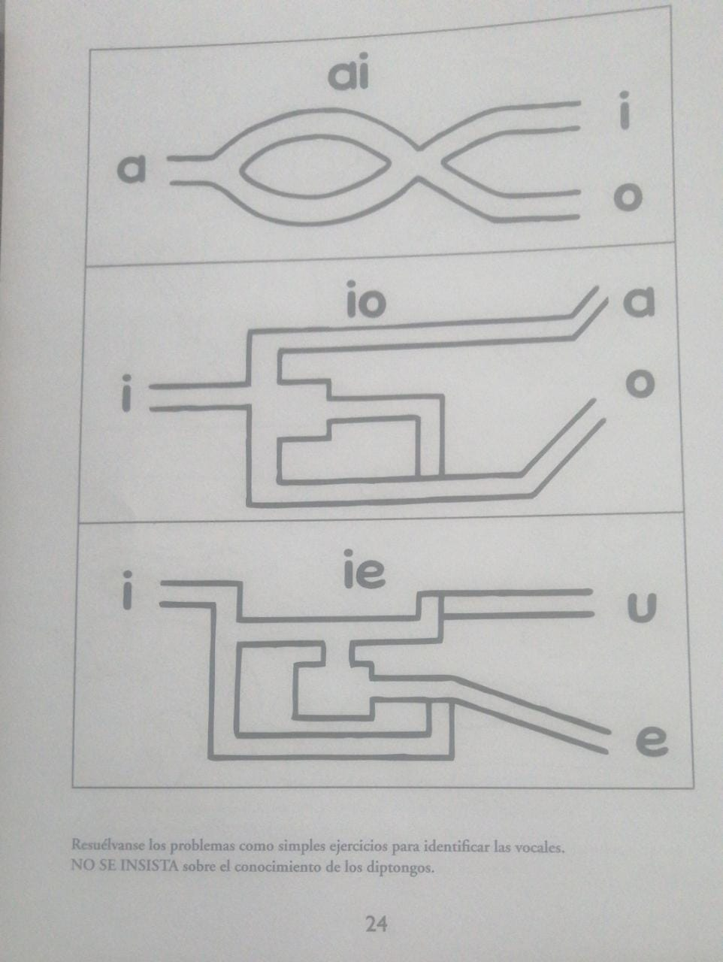
Cierre:

Slide 13
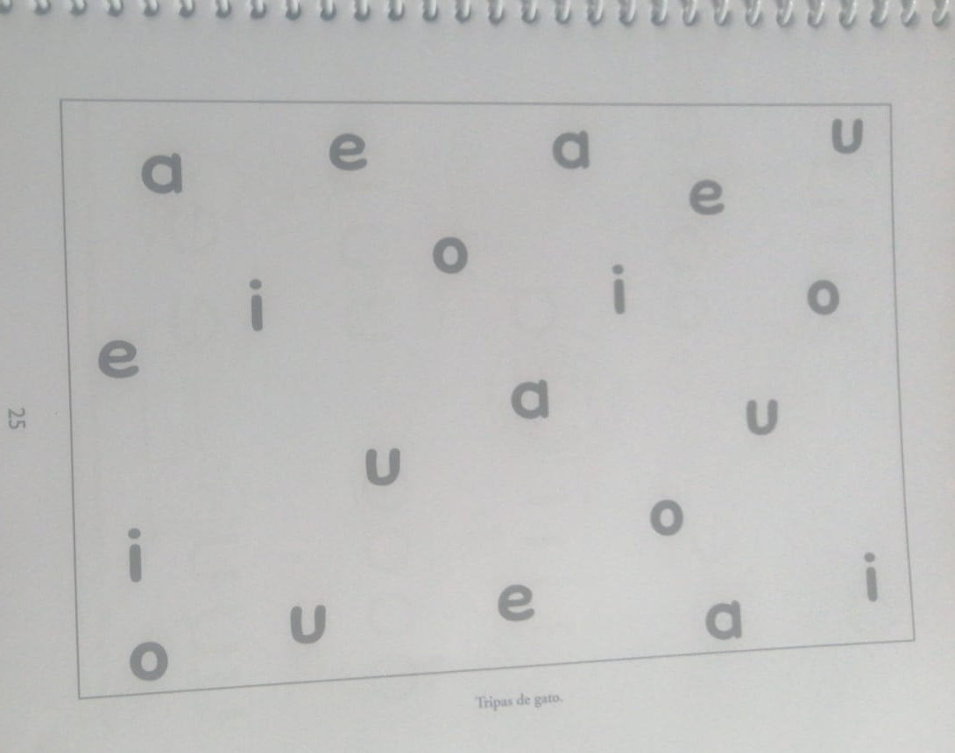
Cierre:

Slide 14
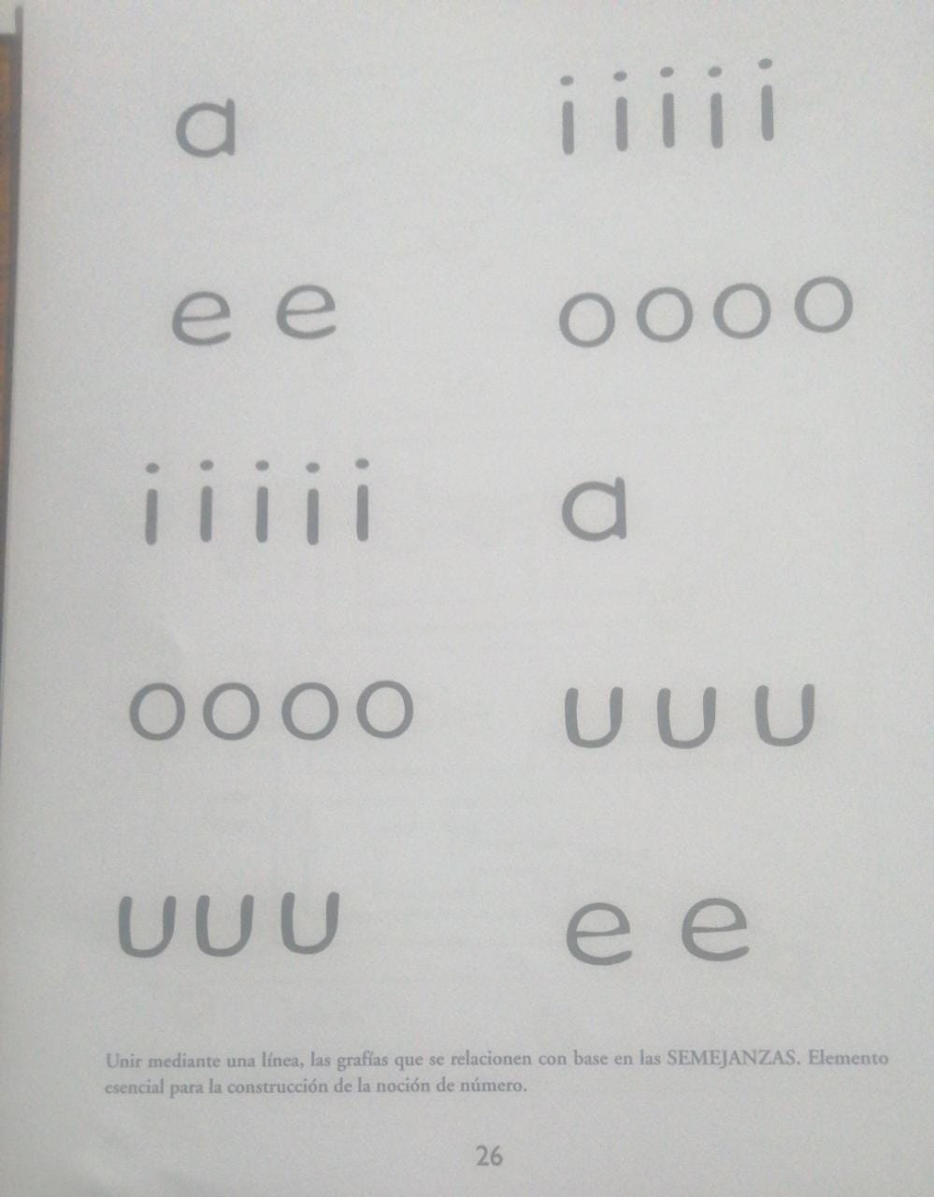
Cierre:

Slide 16
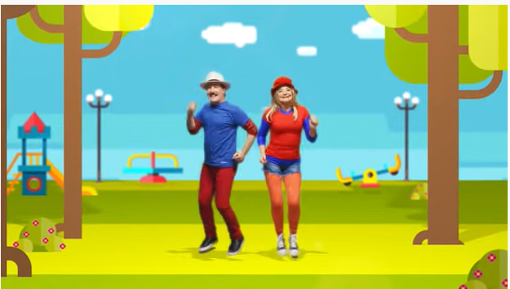
ACTIVACIÓN
https://www.youtube.com/watch?v=FzSbcGSaiIU

Slide 17
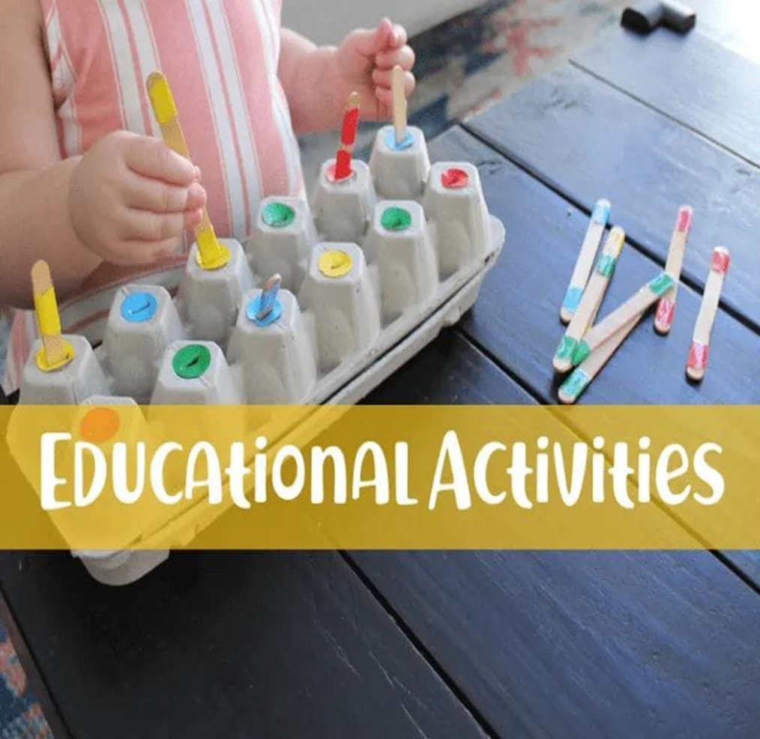
Práctica de motricidad fina

Slide 18
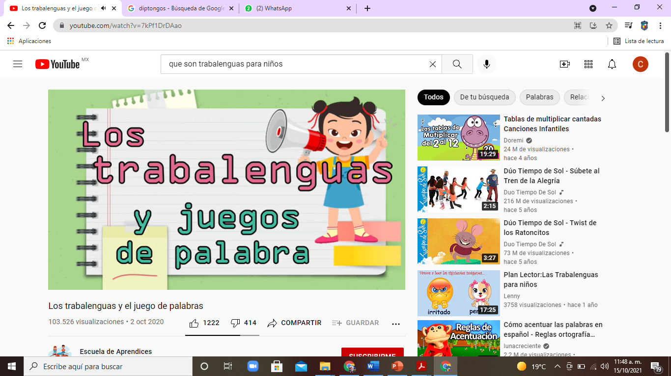
Observar
https://www.youtube.com/watch?v=7kPf1DrDAao

Slide 19
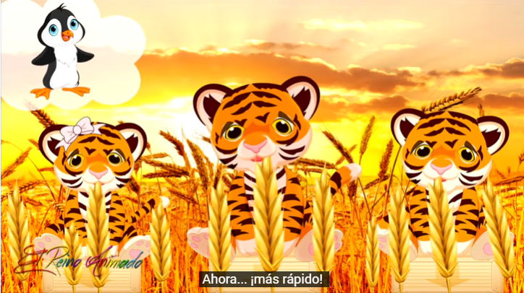
Observar y tratar de repetir
https://www.youtube.com/watch?v=QifRC_RF-2c

Slide 20
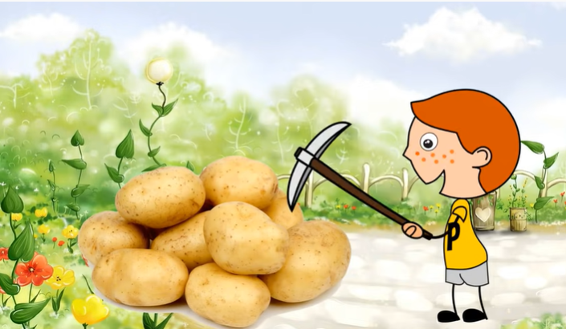
Observar y tratar de repetir
https://www.youtube.com/watch?v=HDbSgKmIGEo

Slide 21
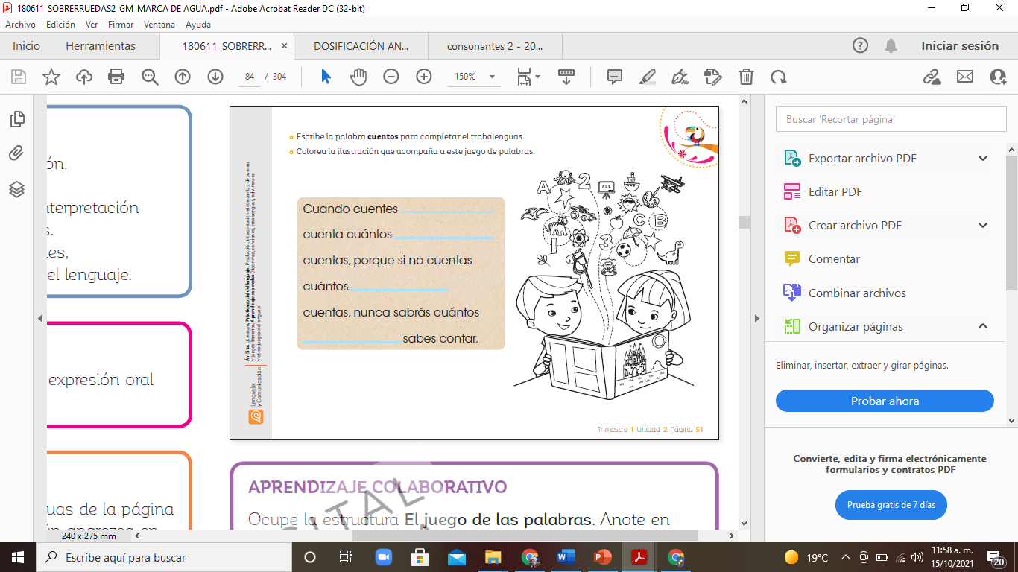
Observar y tratar de repetir

Slide 22
Observar y tratar de repetir
Cierre:
cuentos
cuentos
cuentos
cuentos

Slide 24
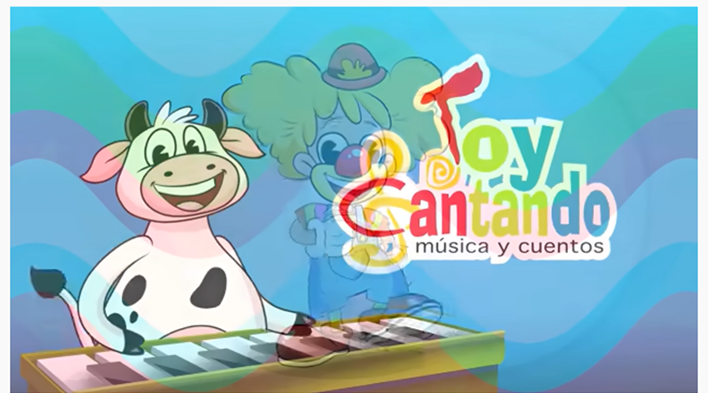
ACTIVACIÓN
Sugerencia de activación: Baile “Chuchuwa” https://www.youtube.com/watch?v=WmfXJVZ2ntY

Slide 25
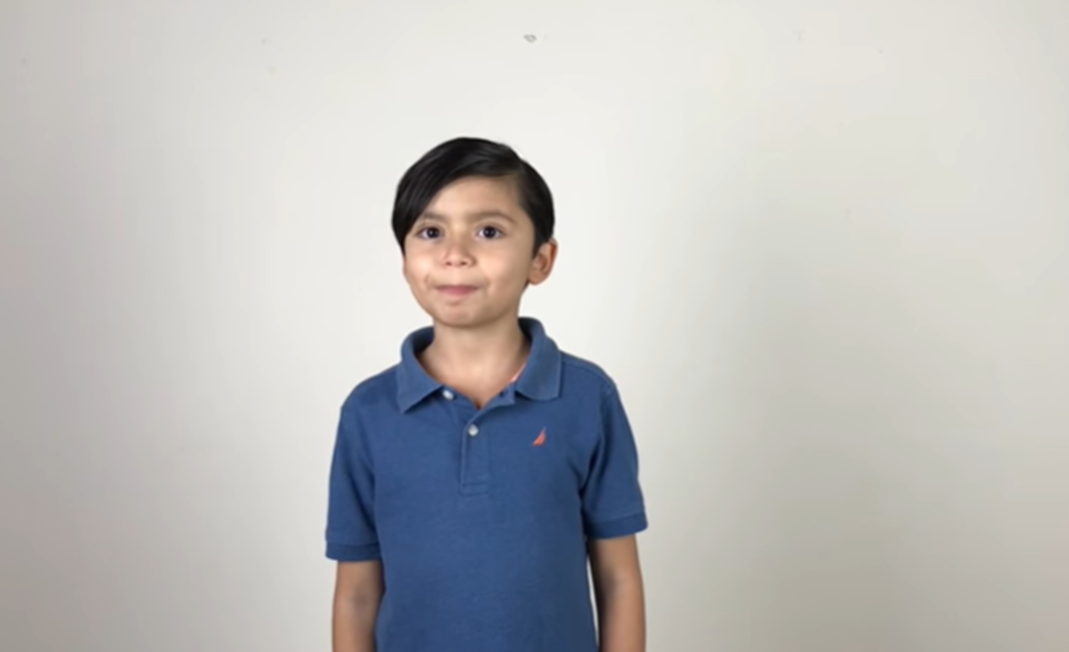
Práctica de lenguaje oral
https://www.youtube.com/watch?v=ELi2p_x-YV0

Slide 26
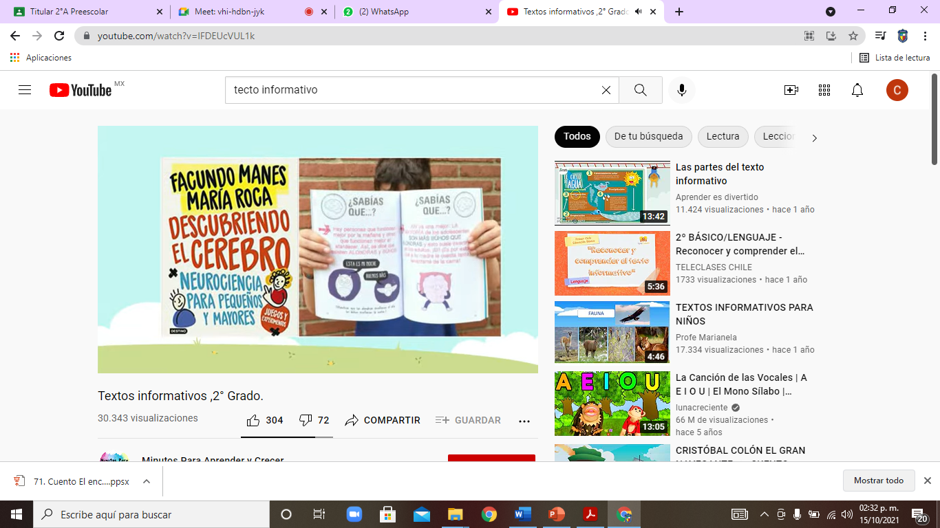
Observar
Texto informativo
https://www.youtube.com/watch?v=lFDEUcVUL1k

Slide 27
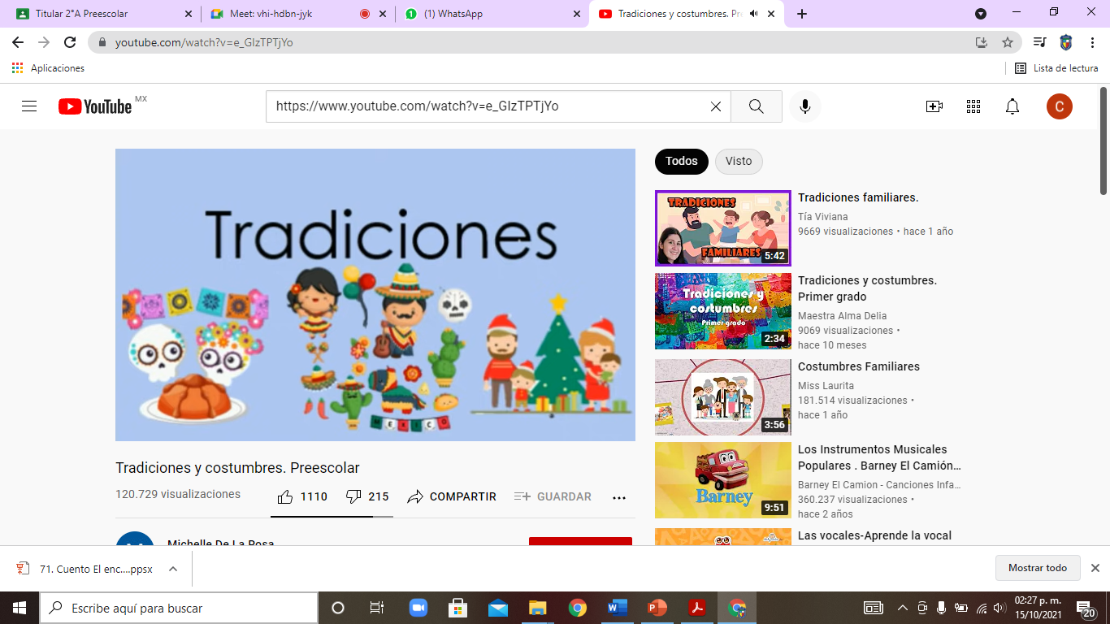
Observar
https://www.youtube.com/watch?v=e_GIzTPTjYo

Slide 28
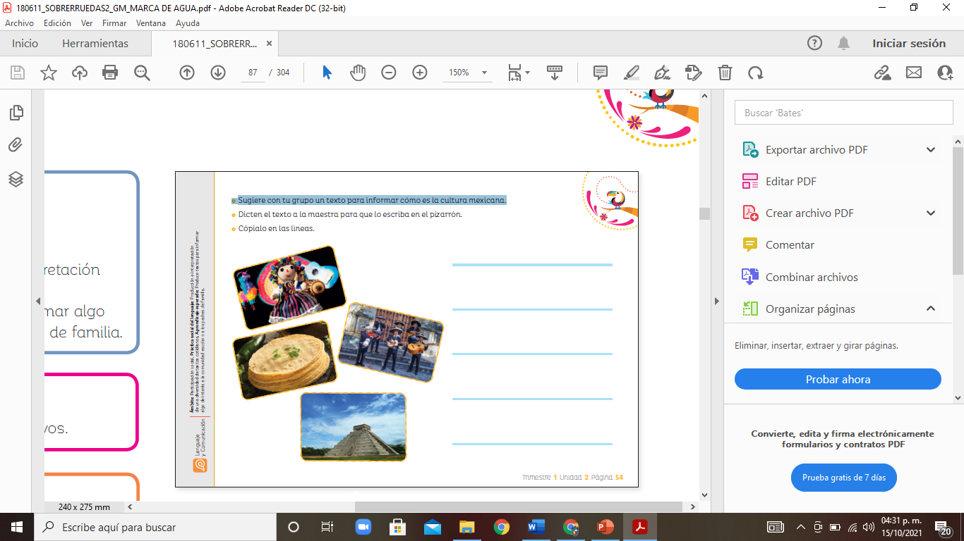
Realizar un texto informativo de México

Slide 29
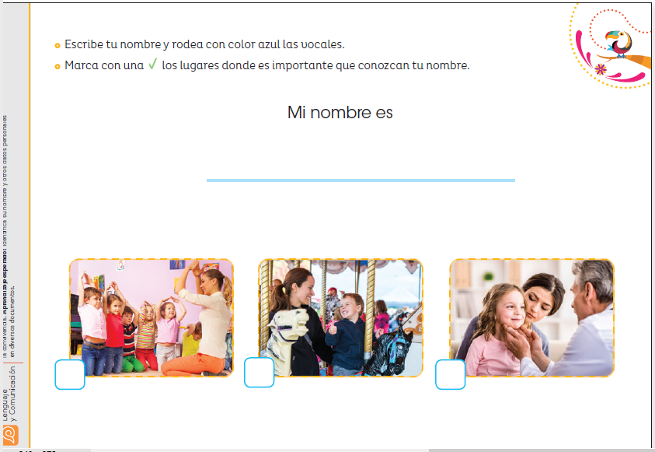
Trazar el nombre

Slide 30
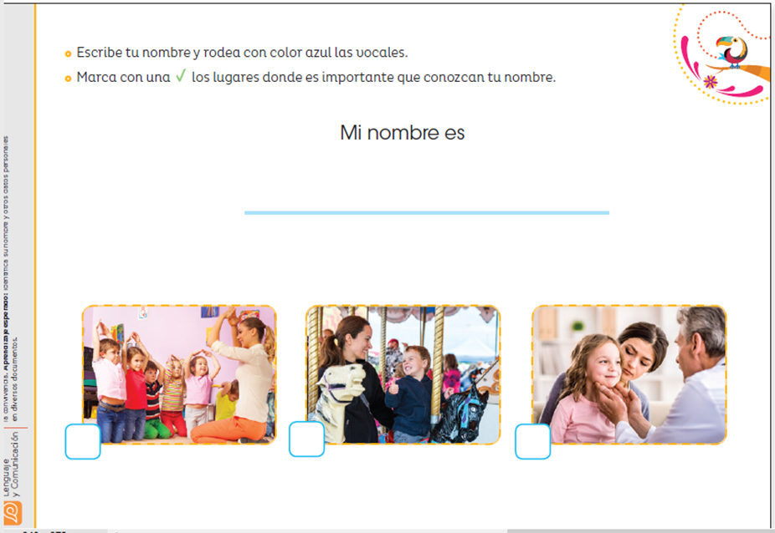


¿ Es importante qué conozca mi nombre?

Slide 31
¿ Es importante qué conozca mi nombre?

Slide 32
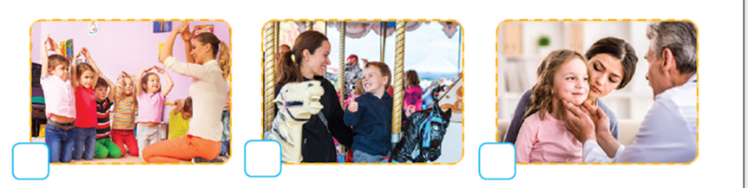
¿ Es importante qué conozca mi nombre?

Slide 33


Slide 34
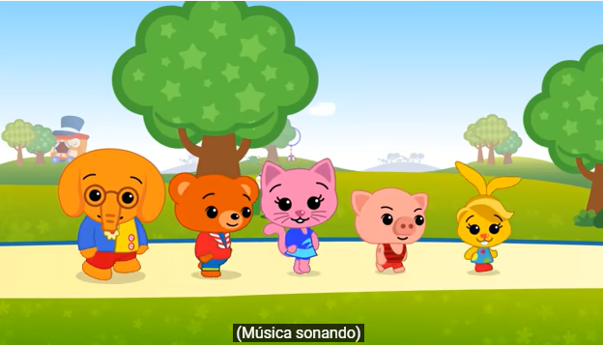
ACTIVACIÓN
Sugerencia de activación: Baile “Si tú tienes muchas ganas” https://www.youtube.com/watch?v=cA9Mqzj2idM

Slide 35
Práctica de motricidad fina

Slide 36
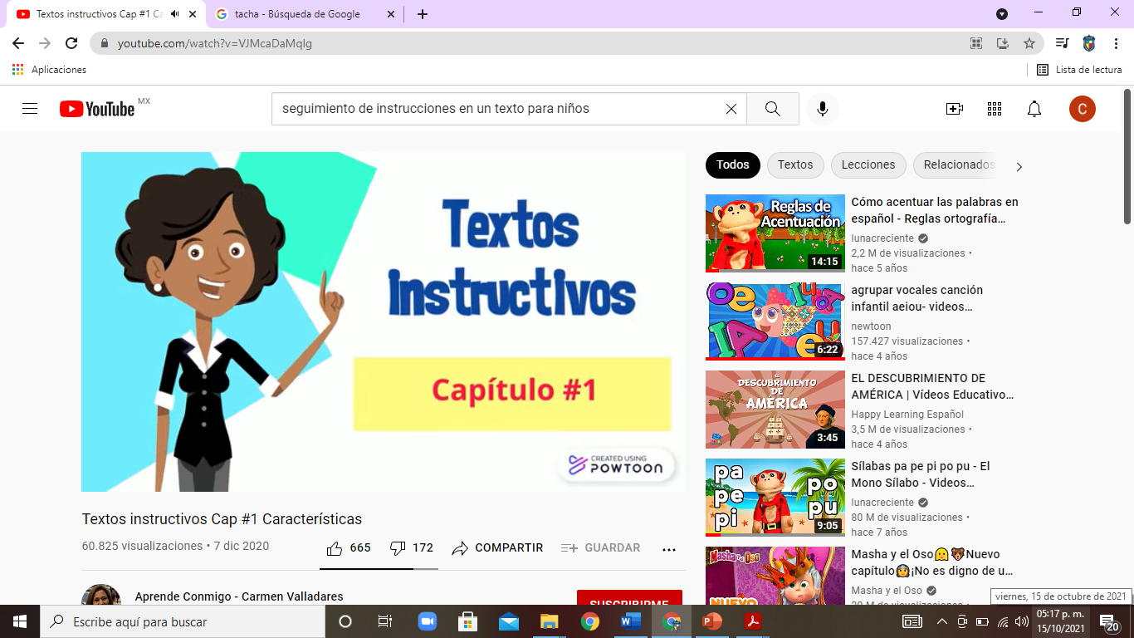
Observar
Instrucciones en un texto
https://www.youtube.com/watch?v=VJMcaDaMqlg

Slide 37
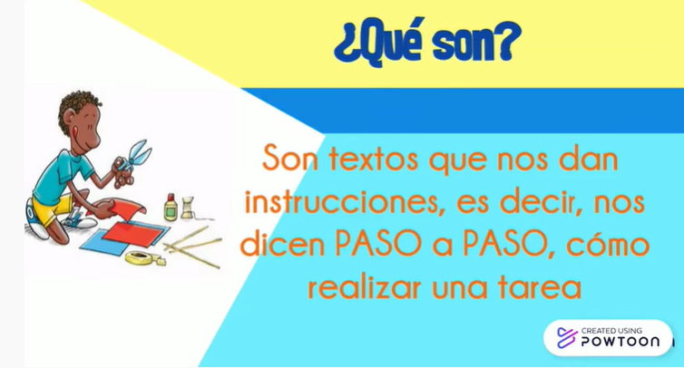

Slide 38
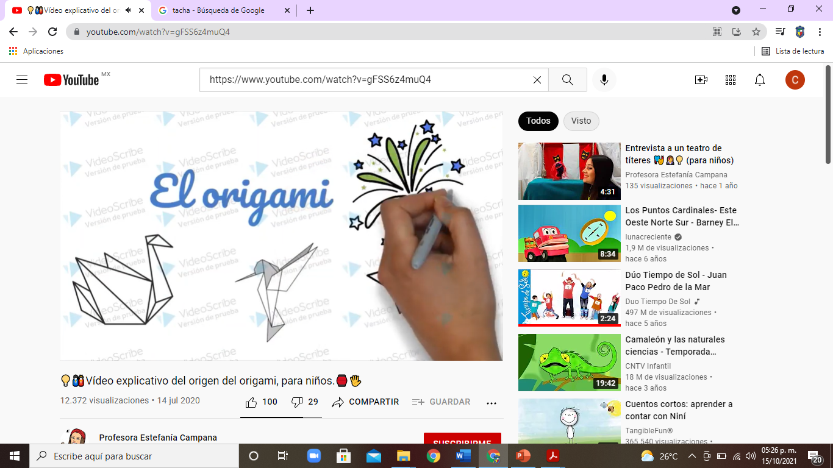
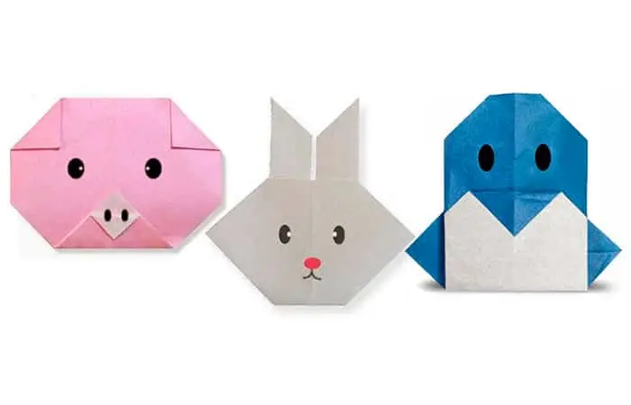
Cierre:
https://www.youtube.com/watch?v=gFSS6z4muQ4

Slide 39
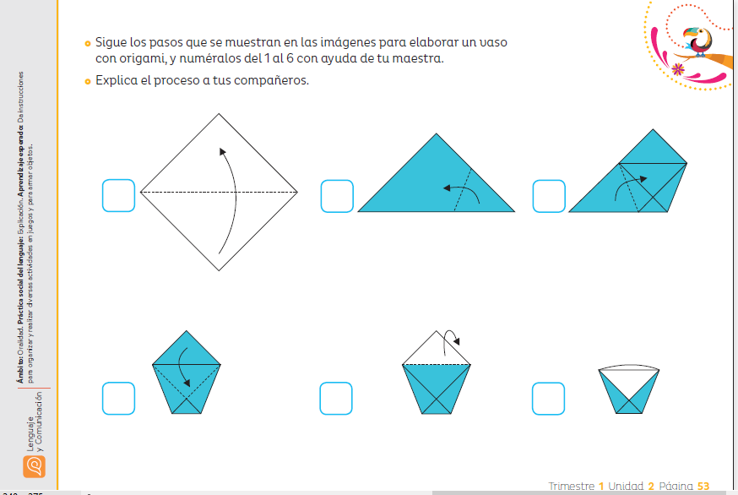
Realizar el vaso

Slide 41
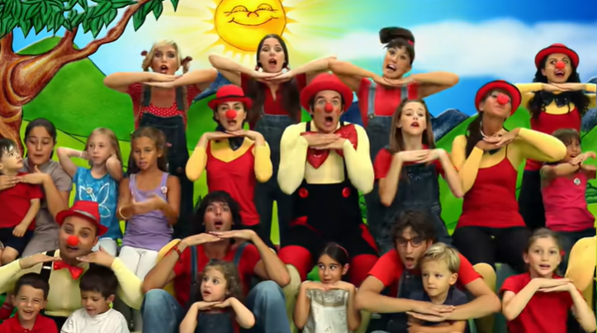
ACTIVACIÓN
https://www.youtube.com/watch?v=lCbqqQNmd9w

Slide 42
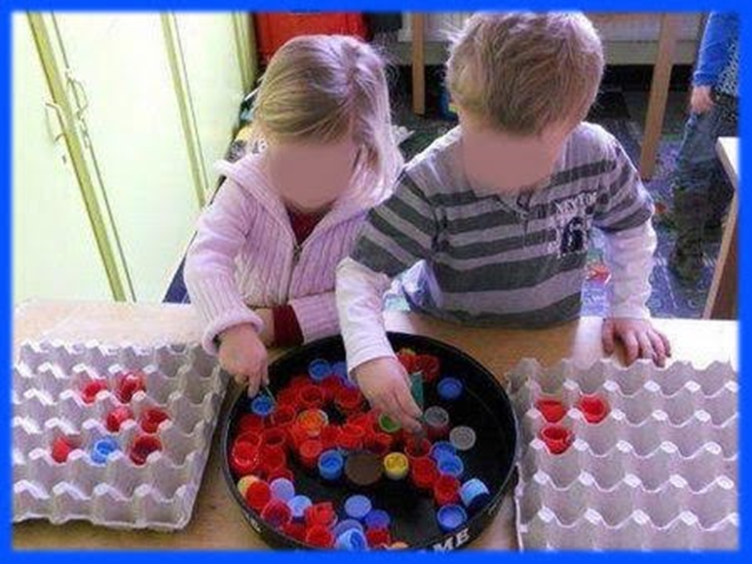

Slide 43
Recordamos

Slide 44
Recordamos

Slide 45
Recordamos

Slide 46
Recordamos

Slide 48
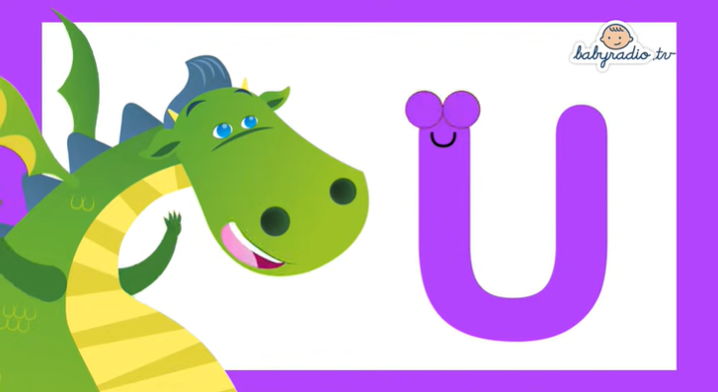
Observar
https://www.youtube.com/watch?v=-sHbCdJ1xw8

Slide 49
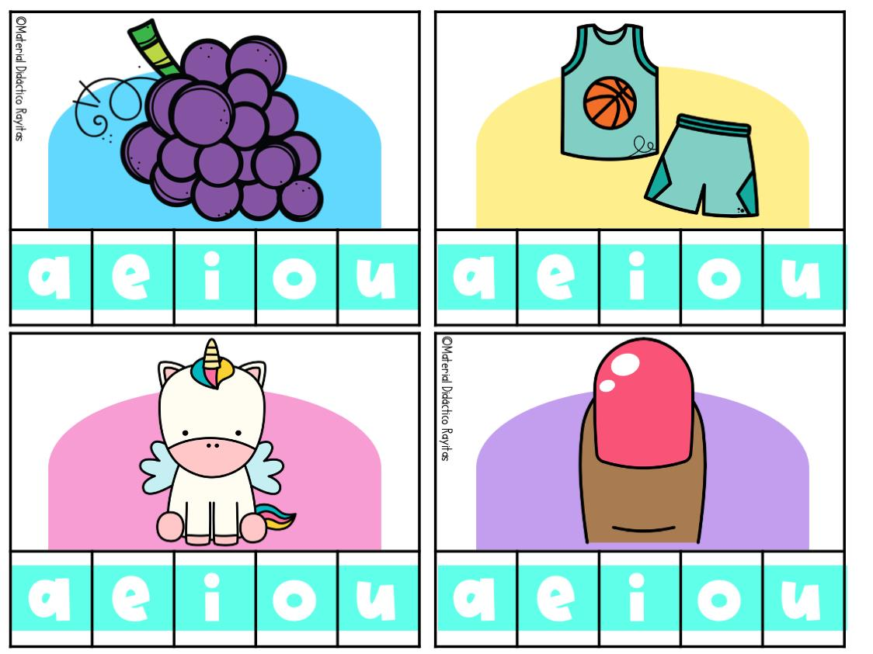
Encuentra la vocal U y todos decimos en voz alta qué es…

Slide 50
Encuentra la vocal U y todos decimos en voz alta qué es…

Slide 51
Encuentra la vocal U y todos decimos en voz alta qué es…

Slide 52
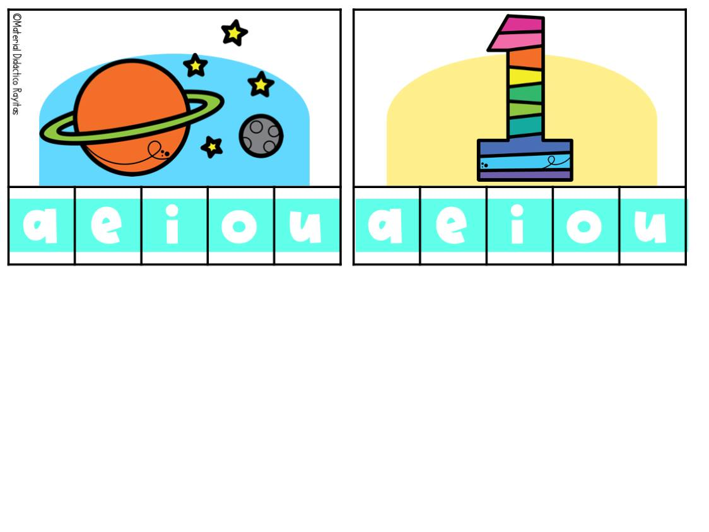
Encuentra la vocal U y todos decimos en voz alta qué es…

Slide 53
Encuentra la vocal U y todos decimos en voz alta qué es…

Slide 54
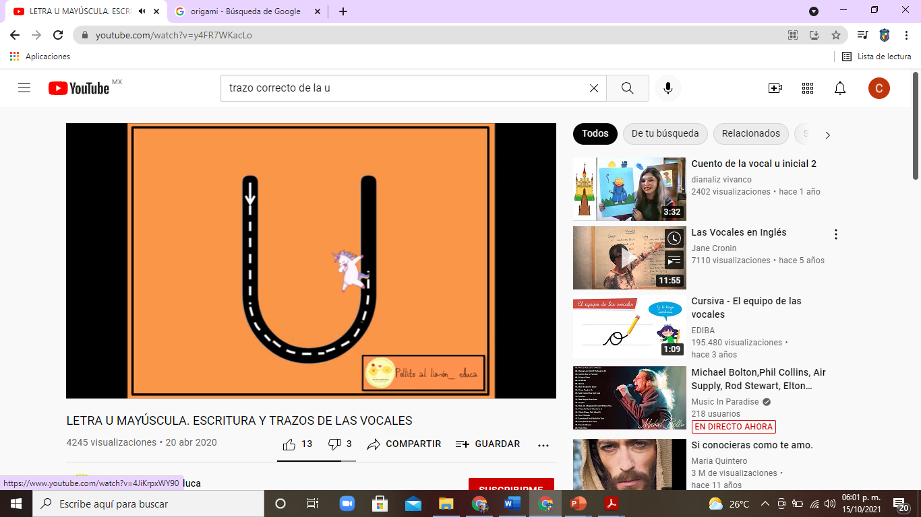
Observar trazo de “u”
https://www.youtube.com/watch?v=y4FR7WKacLo

Slide 55
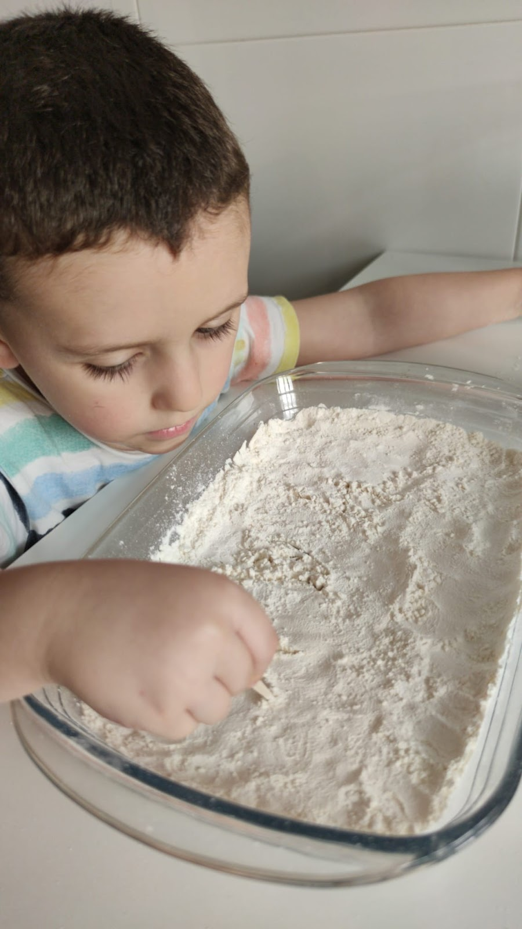
Trazo en harina

Slide 56
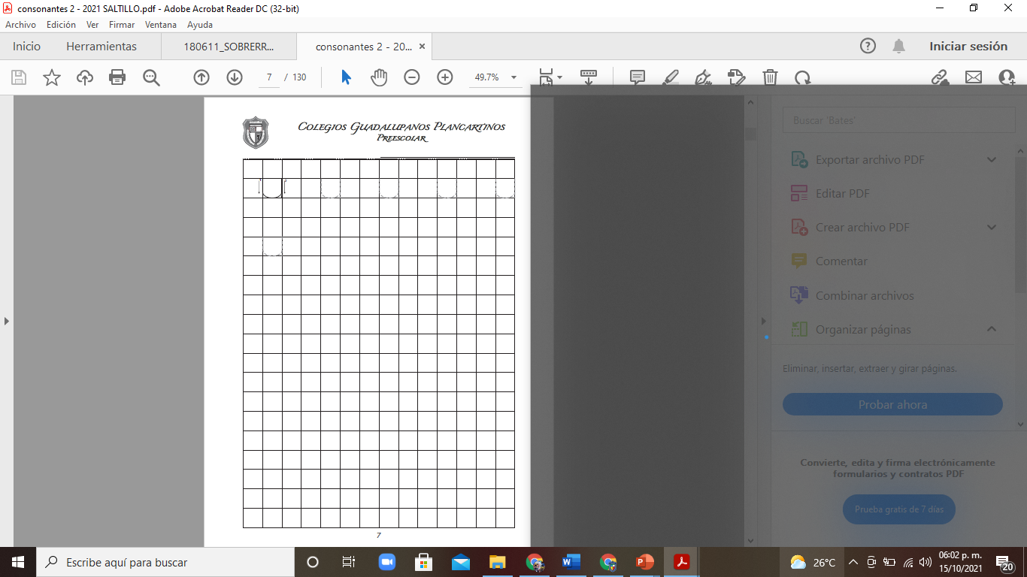
Planita

Slide 57
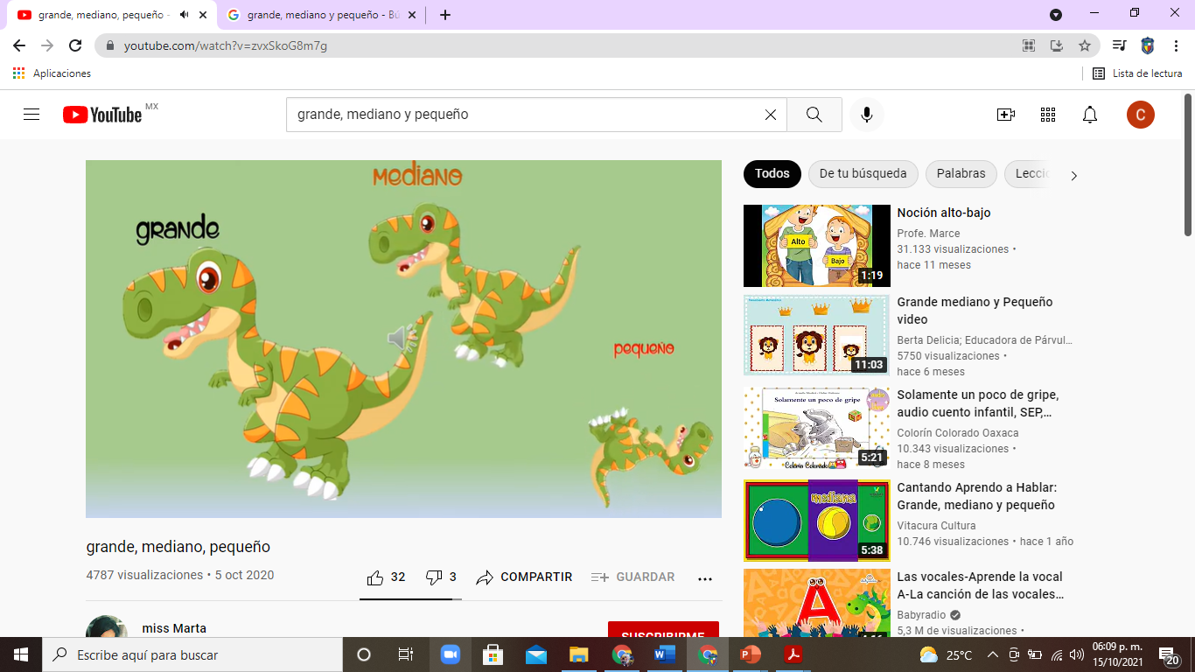
Observar
https://www.youtube.com/watch?v=zvxSkoG8m7g

Slide 58
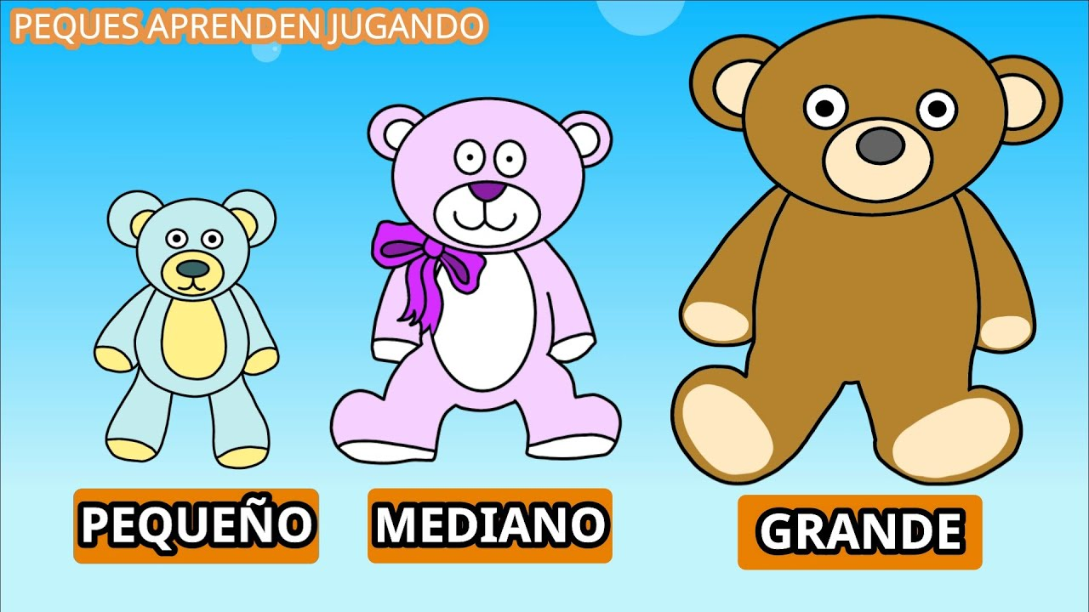
Observar los tamaños y repetirlos.

Slide 59
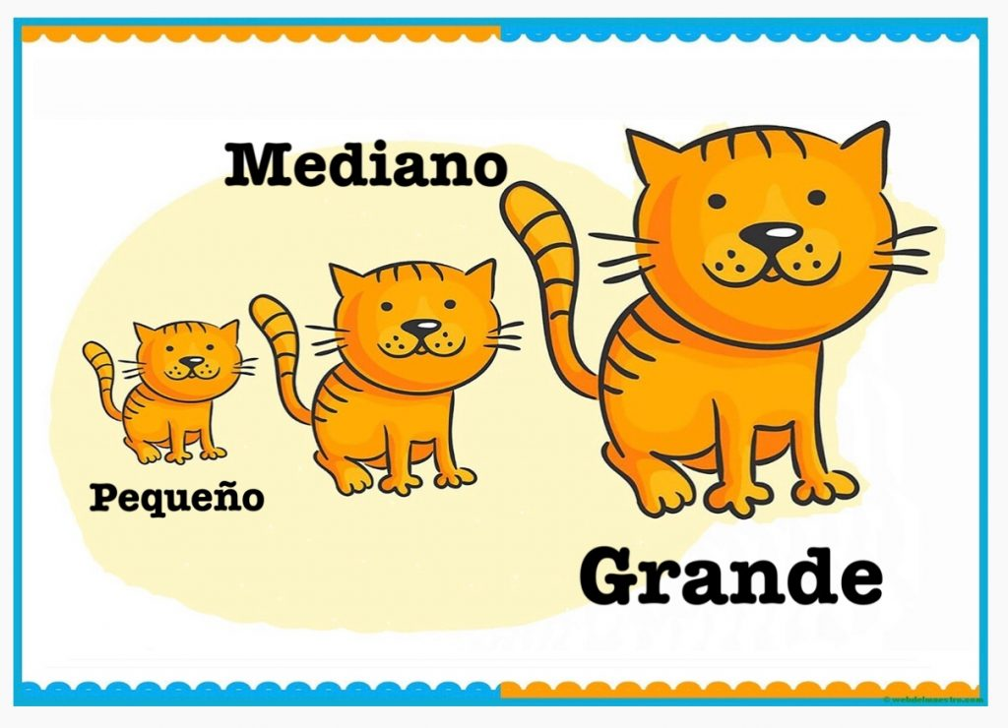
Observar los tamaños y repetirlos.

Slide 60
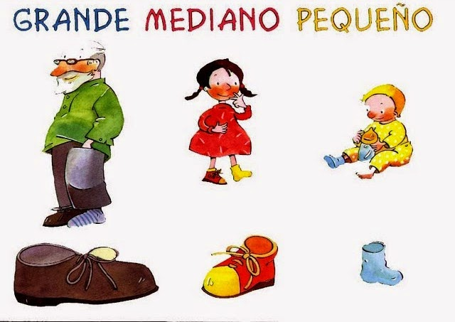
Observar los tamaños y repetirlos.

Slide 61

Observar los tamaños y repetirlos.

Slide 62
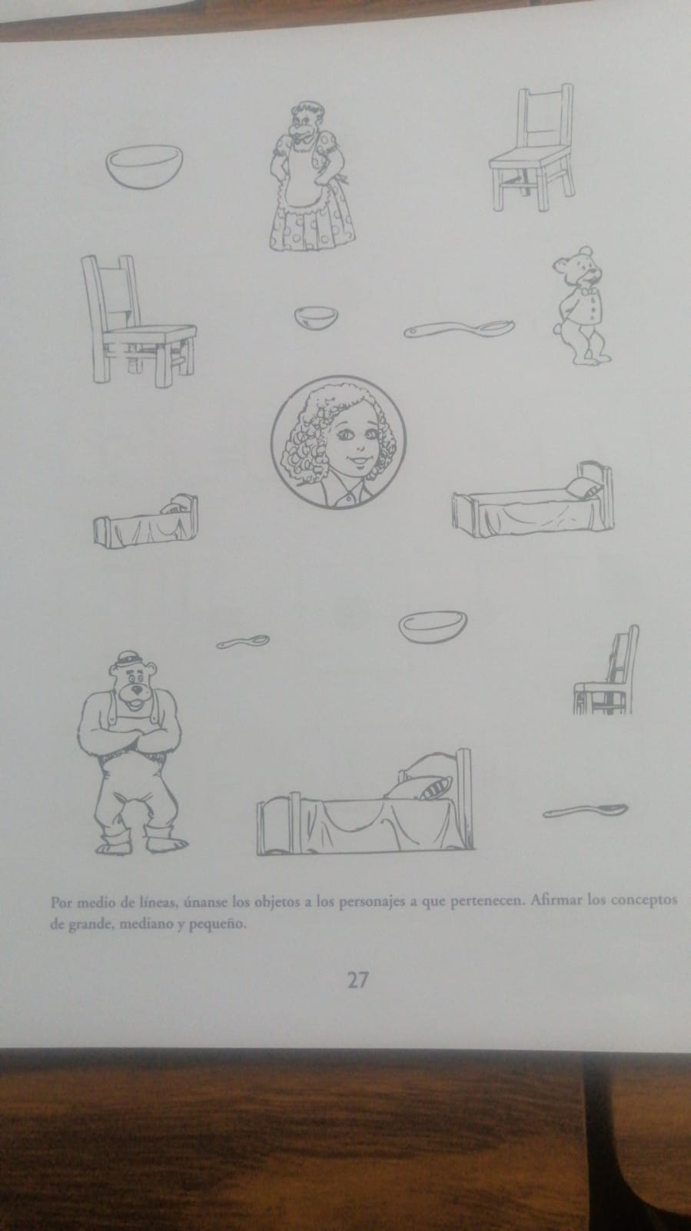
Cierre

